Slide 1

Nhệt liệt chào mừng
các thầy, cô giáo về dự giờ!
Môn : Tin học
Lớp : 4
Giáo viên : Nguyễn Thị Thu Huyền

Slide 2
Ôn bài cũ:

Slide 3
Ôn bài cũ
Hãy nêu các phần chính trong phần mềm Logo ?
Có 2 phần:
1/Màn hình chính (sân chơi của Rùa )
2/Cửa sổ lệnh

Slide 4
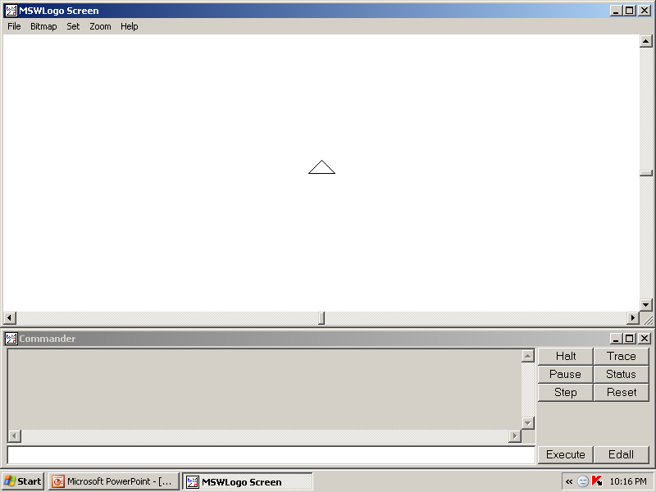
Màn hình chính, sân chơi của Rùa
Cửa sổ lệnh

Slide 6


Slide 7
1/ Các lệnh đã biết:
Lệnh đầy đủ | Viết tắt | Hành động của Rùa
 | -
Home
Rùa về vị trí chính giữa sân chơi (vị trí xuất phát )
Rùa về vị trí xuất phát và xóa toàn bộ sân chơi.
ClearSreen
CS
ForwarD n
FD n
Rùa đi về trước n bước
RighT k
RT k
Rùa quay phải k độ

Slide 8
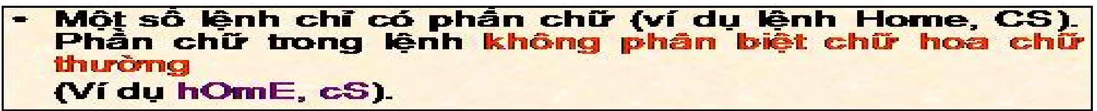
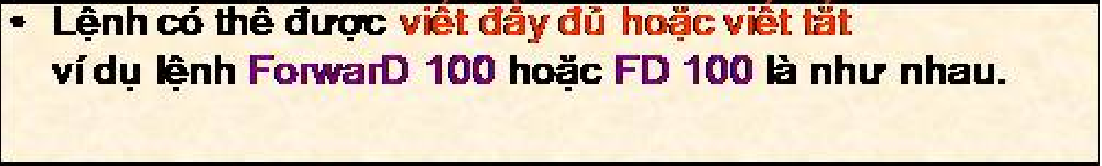
Chú ý:

Slide 9
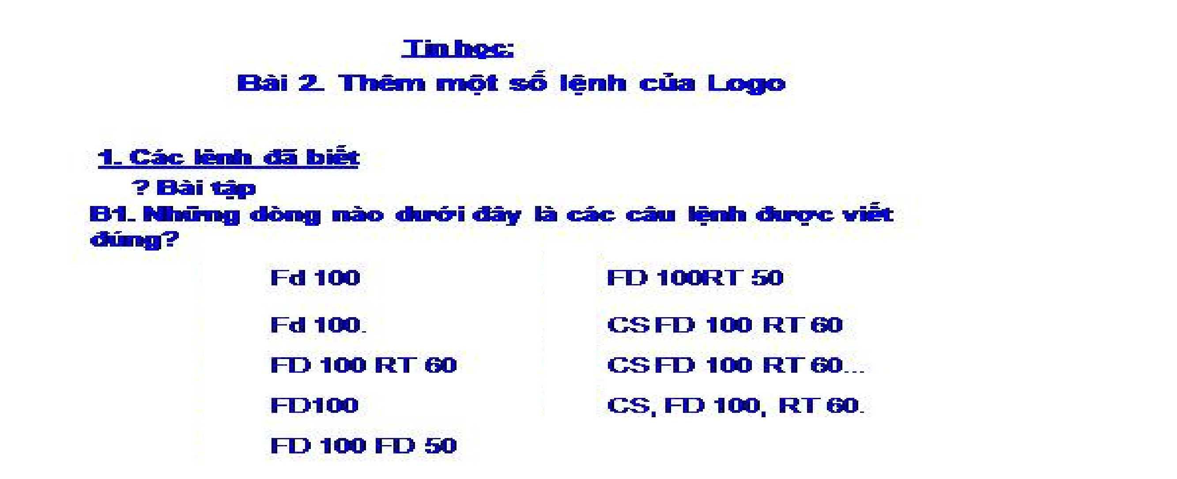

Slide 10
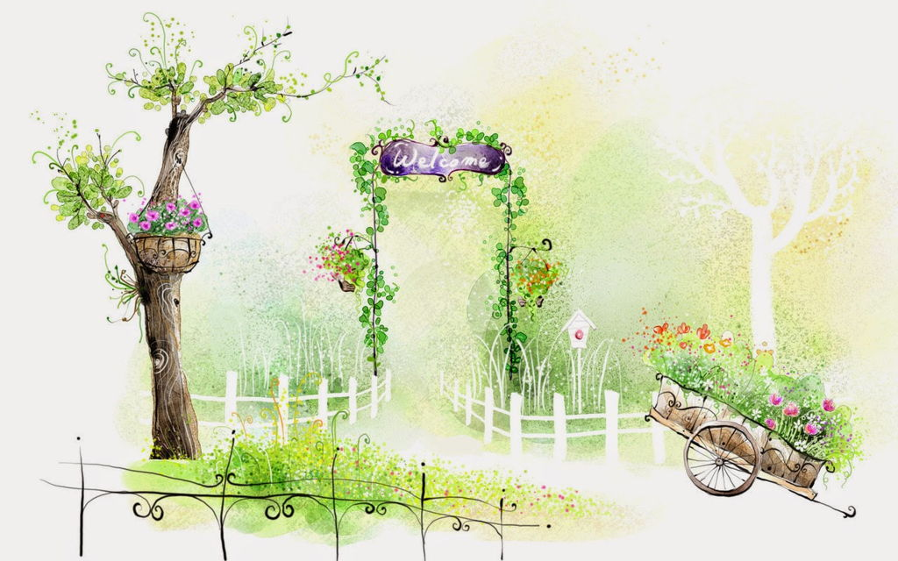

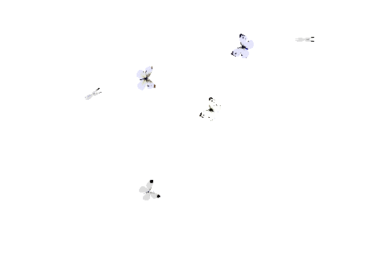
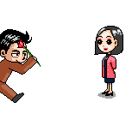
Trò chơi:“ Tiếp sức”

Slide 11
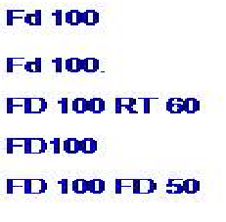
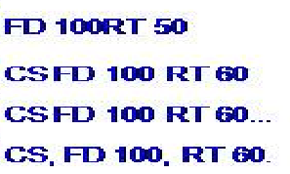
1/ Các lệnh đã biết:
B1:
Đ
S
S
Đ
Đ
S
S
Đ
S

Slide 12
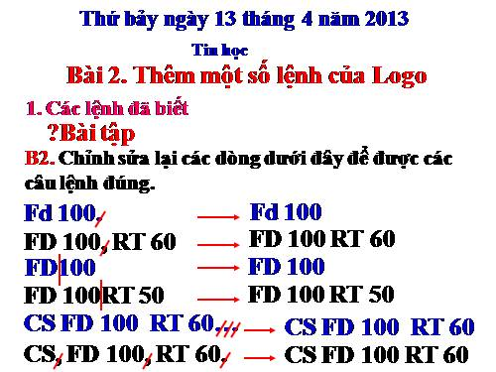

Slide 13
2/ Các lệnh mới
Lệnh đầy đủ | Viết tắt | Hành động của Rùa
BacK n
BK n
Rùa lùi lại sau n bước
Left k
LT k
Rùa quay sang trái k độ
PenUp
PU
Nhấc bút (rùa không vẽ nữa)
PenDown
PD
Hạ bút (rùa vẽ tiếp)
HideTurle
HT
Rùa ẩn mình
ShowTurle
ST
Rùa hiện mình
Clean
Xóa màn hình. Rùa vẫn tại vị trí hiện tại
Bye
Thoát khỏi Logo.

Slide 14
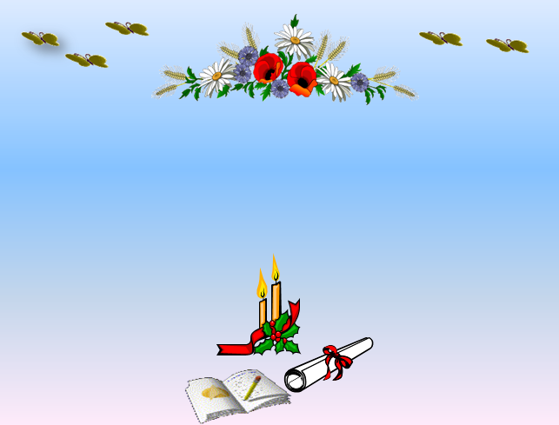
Luyện tập

Slide 15


